Slide 1

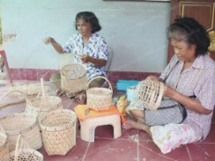
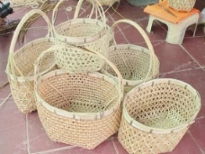
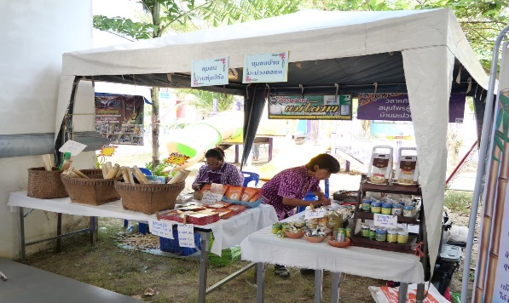
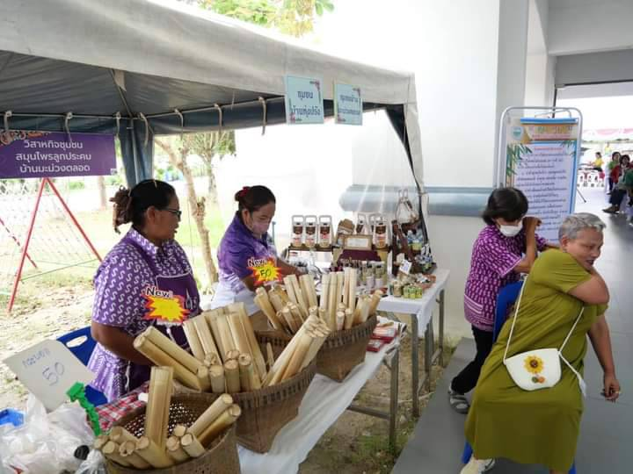
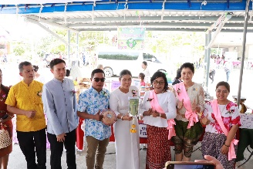
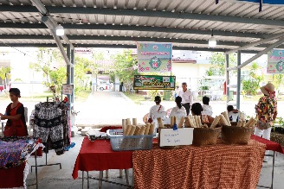
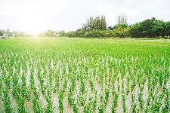
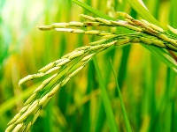
ประวัติเทศบาลตำบลนาสาร
ข้อมูลภูมิปัญญาท้องถิ่น
ด้านการแพทย์แผนไทย
เทศบาลตำบลนาสาร เกิดขึ้นเมื่อกระทรวงมหาดไทย ได้ประกาศยกฐานะสภาตำบลนาสารเป็นองค์การบริหารส่วนตำบลนาสาร ตามประกาศกระทรวงมหาดไทย เรื่อง จัดตั้งองค์การบริหารส่วนตำบล ลงวันวันที่ 19 มกราคม 2539 ซึ่งเป็น 1 ใน 4 ขององค์การบริหารส่วนตำบลในเขตอำเภอพระพรหม หลังจากนั้นได้ยกฐานะเป็นเทศบาลตำบลนาสาร ตามประกาศกระทรวงมหาดไทย เมื่อวันที่ 7 กันยายน 2555
เทศบาลตำบลนาสาร อยู่ในพื้นที่ หมู่ที่ 6
ตำบลนาสาร อำเภอพระพรหม จังหวัดนครศรีธรรมราช
ด้านหัตกรรม
ชื่อ-สกุล | ด้านภูมิปัญญา
นายท้วม บุตรสา | หมอบีบ นวด หมอตำแย
นายไสว เรศประดิษฐ์ | หมอบีบ นวด หมอตำแย
นางสุดา มาแลง | ยาต้มสมุนไพร
นางกลิ่น มาแลง | ยารักษาโรคหอบ
นางสาวอมร เกตุพล | หมอนวดแผนโบราณ
นางหนูแจ้ว บุญเลิศ | หมอนวดแผนโบราณ
นางสมบูรณ์ ตลึงจิต | หมอนวดแผนโบราณ
นายสมเกียรติ เพชรประสิทธิ์ | หมองู
นางประทุม เพชรประสิทธิ์ | หมอนวดแผนโบราณ
นายเจือ อยู่พิทักษ์ | หมอสัตว์
นายสนิท | หมอนวดแผนโบราณ
นายบุญเปรม นาคสัน | หมอยาสมุนไพรพื้นบ้าน
นายสุนทร ฤทธิพัน์ | หมอนวดแผนโบราณ
ชื่อ-สกุล | ด้านภูมิปัญญา
นางจัด พรมอาวุธ | สานตะกร้า
นางไพเราะ อุตรนาค | ทอผ้ายก
นางสาววันดี ปิละวัฒน์ | ทอผ้ายก
นายจวบ เรศประดิษฐ์ | การตีเหล็ก
อาณาเขต
ครอบคลุมพื้นที่ 7 หมู่บ้านของตำบลนาสาร อำเภอพระพรหม โดยมีอาณาเขตติดต่อกับตำบลอื่นๆ ของอำเภอพระพรหม
อำเภอเมืองนครศรีธรรมราช และอำเภอลานสกา
ทิศเหนือ ติดต่อกับตำบลไชยมนตรี และตำบลมะม่วงสองต้น
อำเภอเมืองนครศรีธรรมราช
ทิศตะวันออก ติดต่อกับเทศบาลนครศรีธรรมราช
อำเภอเมืองนครศรีธรรมราช
ทิศใต้ ติดต่อกับตำบลนาพรุ อำเภอพระพรหม
ทิศตะวันตก ติดต่อกับตำบลกำแพงเซา
อำเภอเมืองนครศรีธรรมราช
ตำบลขุนทะเล อำเภอลานสกา
ด้านอาหาร
ชื่อ-สกุล | ด้านภูมิปัญญา
นางประจวบ อินทร์สุทธิ์ | ทำขนมทองม้วน
นางหนูกลาง ยิ่งคำนึง | ทำขนมทองม้วน

Slide 2

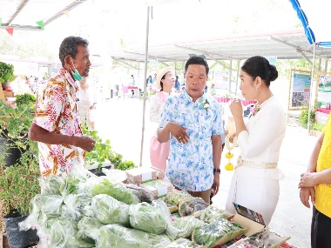
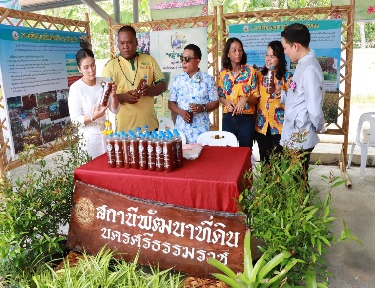
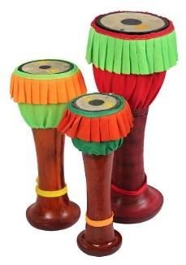
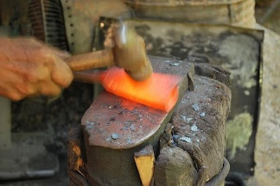
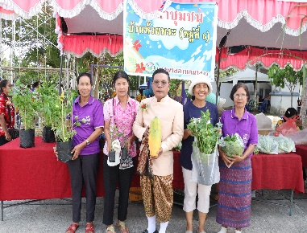
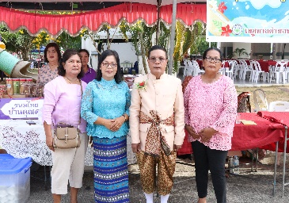
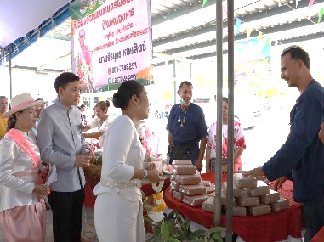

ด้านเกษตรกรรม
ด้านศิลปกรรม
ชื่อ-สกุล | ด้านภูมิปัญญา
นายประเสริฐ มิตรรัตน์ | ปลูกผักปลอดสารพิษ
ชื่อ-สกุล | ด้านภูมิปัญญา
นายสงบ สงวนถ้อย | กลองยาว
นายจวบ เรศประดิษฐ์ | ตีกลองยาว
นางปลีก เดโช | ร้องเพลงกล่อมเด็ก (เพลงมโนราห์)
ภูมิปัญญาท้องถิ่น
ด้านอุตสาหกรรม
ชื่อ-สกุล | ด้านภูมิปัญญา
นางรัตนา พลพัฒน์ | การแปรรูปขนมไทย
ด้านเการจัดการทรัพยากรธรรมชาติและสิ่งแวดล้อม
ชื่อ-สกุล | ด้านภูมิปัญญา
นายเตื้อน กลักดวงจิตร์ | หมอดินอาสา
นายเพิ่ม บุญเลิศ | หมอดินอาสา
เทศบาลตำบลนาสาร
ตำบลนาสาร อำเภอพระพรหม
จังหวัดนครศรีธรรมราช

